Slide 1
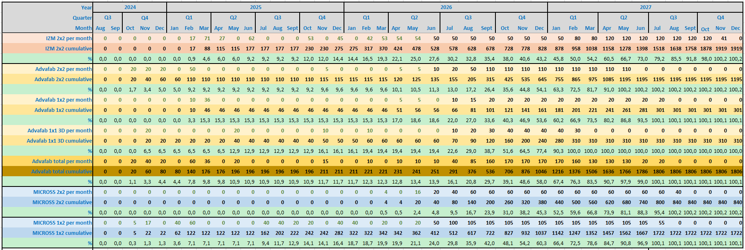
Hybridization: flip-chip delivery plan
The above chart shows the past and planned flip-chip delivery schedule
It takes into account recent hybridization developments and mitigations
  IZM quad throughput only 50/month until Feb 2027 (overlap with ATLAS)
    Mitigate by increasing to 120 in April 2027
  Advafab still not in production: expect ramp up in August, full rate in September
    Mitigate by transferring part of quad production to Micross (this can be further adjusted up to full TFPX quad volume ~1330)
    840 2x2 have already been transferred, Cornell working on the PO

Slide 2
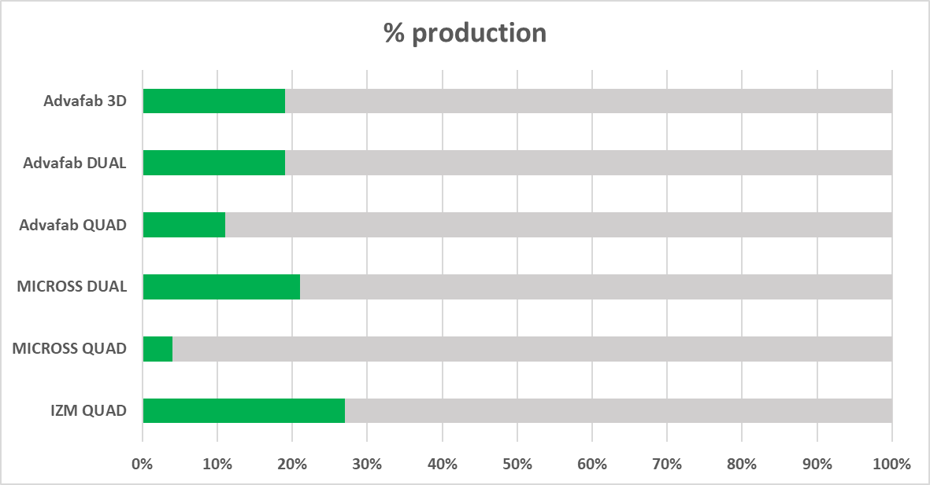
Graphic Summary
Production % up to June 2026
Counting ALL delivered flip-chips (good and bad)
Advafab quads normalized to new (reduced) volume

Slide 3
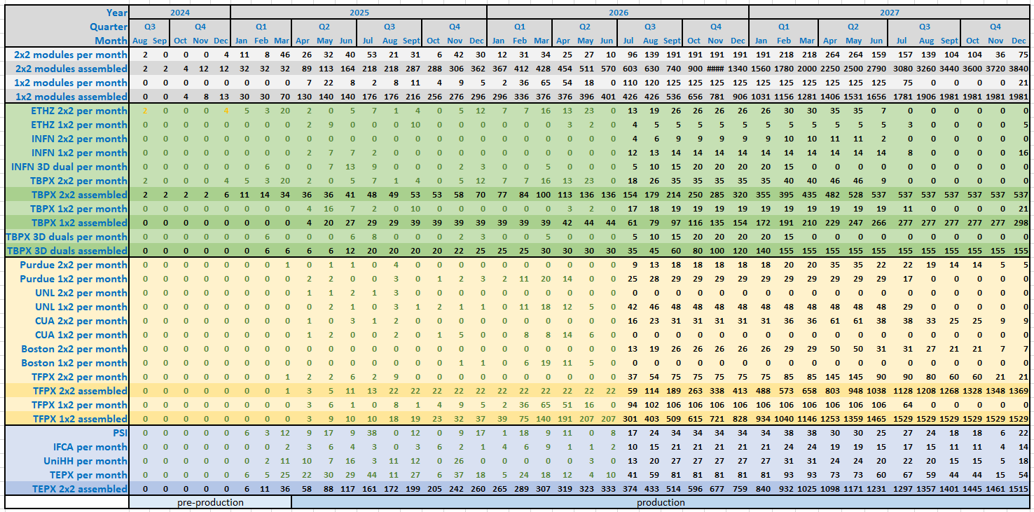
Module assembly schedule
IFCA total: 356; suma hasta julio 2026: 63; hechos a fecha de hoy: 62 → kick ass

Slide 4
IFCA WP1 status
Hemos ensamblado 62 módulos
  17% del total
  Ojo: muchos no pasan el QC por diversos motivos, ajenos a nuestro ensamblado
  Estamos ensamblando en paralelo 3 módulos cada dos días
  En principio podríamos hacer 3 cada día decalando las dos etapas de pegado
Hemos ejercitado en dos ocasiones el envío de módulos a SCS coating (UK) via CERN
Estamos haciendo el assembly test parts 1 y 2 a diario usando la cold box
  Incluye SLDO scans, tunning, cross talk for open bumps IV, ADC calib a diferentes temperaturas….
Lo que queda por hacer en este proyecto:
  “Burn in”: 10 ciclos térmicos de módulos recubiertos (coated) entre -35 y 40 ºC utilizando una cámara climática
  Full performance test tras el burn in de 8 en 8 en la cold box
  Ensamblado de los módulos restantes
En principio durante la producción pasan entre 1 y 2 meses entre el ensamblado y el full performance test
  Los módulos deben viajar IFCA-CERN-SCS UK-CERN-IFCA, luego el burn in de hasta 15-18 módulos dura entre 1 y 2 días, y el full performance test de hasta 8 módulos dura otro día

